Slide 1




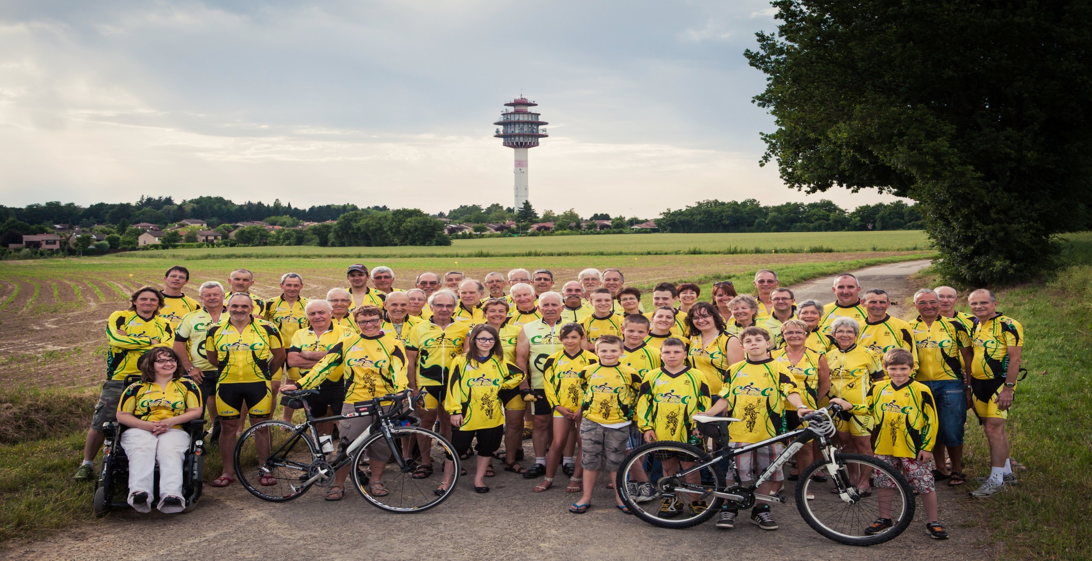
Assemblée Générale
8 novembre 2017
Notes:
Bonsoir à vous tous. C’est toujours une joie de vous voir aussi nombreux.
Merci à Mr Le Maire ou son adjoint de nous honorer de sa présence
Sont excusés JJ Pech, président du comité régional Auvergne-Rhône Alpes, JP Sartoretti, président du comité départemental et métropole

Slide 2
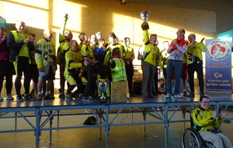
Rapport moral
Merci
Notes:
Grâce à la municipalité, le coreg, le Codep et tous nos partenaires privés, le club peut continuer à se développer
Notre club assure dans de nombreuses disciplines : les jeunes, le handicap, le vtt, le vtt cool, la route avec ses sorties hebdomadaires, ses longues sorties du jeudi qui ont beaucoup de succès, les baladeurs avec des sorties adaptées, nouvelle section du vélo au quotidien
Merci à tous les CassCqués, toujours présents lors de nos manifestations
Alors bon vent à notre club en poursuivant nos actions dans un esprit de convivialité et un accueil pour tous

Slide 3
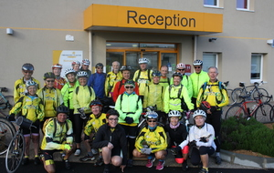
Rapport d’activités
Notes:
Nos participations aux rallyes ont légèrement baissées, il serait sympa d’honorer chaque rallye du Rhône en se partageant
Téléthon, tartiflette, galette, les premières pédalées (club et féminines 1er, jeunes 2ème),notre rallye qui est toujours un grand succès grâce à notre accueil, nos ravitos et notre convivialité
La permanente « entre Rhône et Loire »sur un week-end avec de nombreux participants, le zig-zag, le brevet randonneur des alpes, de Voiron Chartreuse, l’ardéchoise, la Jean Pierre Diaz, le séjour ligue à Cervia….

Slide 4
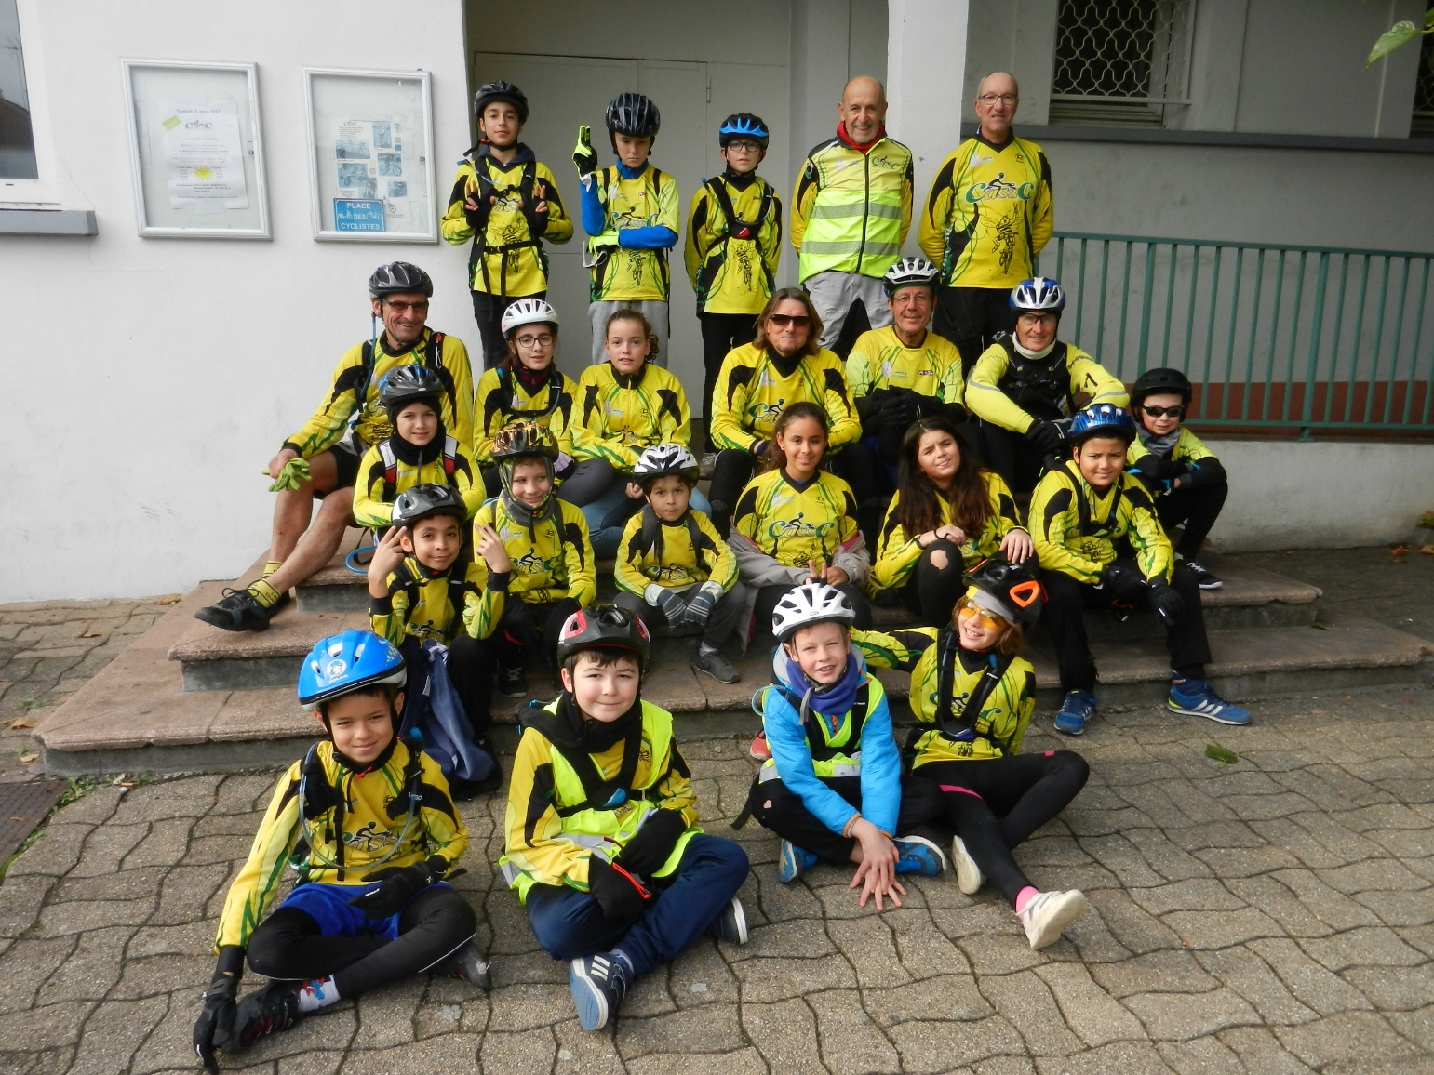
Notes:
VI des jeunes 10 participants (5 l’an dernier). Les sorties longues du jeudi. Le week-end jeunes. Le séjour dans le Jura (merci à notre paparazzi Danièle pour ses belles photos et son film).
Forum, fête villageoise, 2 journées Décathlon. Chassieu a organisé la rencontre départementale des jeunes début octobre.

Slide 5
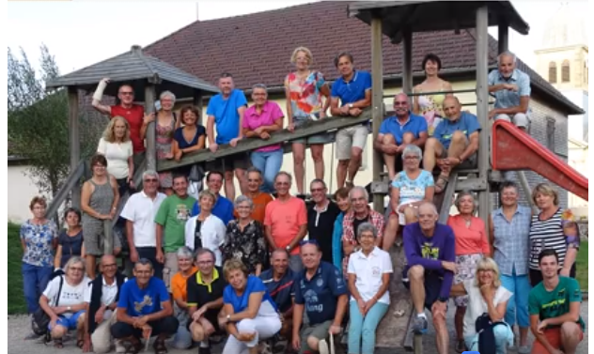
Notes:
VI des jeunes 10 participants (5 l’an dernier). Les sorties longues du jeudi. Le week-end jeunes. Le séjour dans le Jura (merci à notre paparazzi Danièle pour ses belles photos et son film).
Forum, fête villageoise, 2 journées Décathlon. Chassieu a organisé la rencontre départementale des jeunes début octobre.
Formation d’un moniteur (Jacky) et de 5 jeunes initiateurs : Félix, Lois, Loric, Lucas et Nicolas

Slide 6
Planning club en dehors des sorties hebdomadaires de 13 h 45 et du dimanche matin
Lundi : périscolaire (Bernard D, Paul, Patrick, Florence, Sylvie)
Mardi : les baladeurs (Jean-Pierre), tandem mal voyant (Patrick)
Mercredi : école VTT (André, Jean, Jacky, Laurent, Patrick, Paul, Bernard)
Jeudi : sorties longues, tandem mal voyant (Paul)
Vendredi : baladeurs (Jean-Pierre)
Samedi : école VTT (Aubin, Damien, Eric, Marc, Olivier, Philippe, Sébastien, Serge)
Samedi : école route (Céline, Florence, Michel, Sylvie)
Dimanche : VTT adultes (Jean-Marc), VTT cool (André, Jacky, Laurent, parfois Bernard)
Dimanche : sortie tandem (Marc, Céline, Sylvie)
Dimanche : sortie avec pause café…
Notes:
Je n’oublie pas Sylvie Chartier qui gère l’administratif lors des sorties jeunes
Merci à tous les capitaines de route qui dirigent chaque jour les groupes
Merci à tous ceux qui proposent des circuits, chaque jeudi
Une demande de certaines personnes : sorties VTC le dimanche matin, il faudrait 3ou 4 volontaires pour assurer
Accueil des nouveaux

Slide 7
FORMULES DE LICENCES
 | VELO BALADE | VELO RANDO | VELO SPORT
POUR QUI ? | Pour tous § Jeunes en EC | Pour tous | Pour tous
QUELLE PRATIQUE | Douce et familiale | Régulière | Sportive & Cyclosportive
NIVEAUX DE DIFFICULTE | Vert / Bleu | Vert / Bleu / Rouge /Noir | Vert / Bleu / Rouge /Noir & Cyclosportive

Slide 8
FORMULES DE LICENCES 2018
 | VELO BALADE | VELO RANDO | VELO SPORT
CMNCI |  | OBLIGATOIRE | OBLIGATOIRE
Fréquence |  | Tous les 5 Ans | Tous les Ans
Date du CMNCI |  | - DE 12 MOIS A LA SAISIE DE LA LICENCE | - DE 12 MOIS A LA SAISIE DE LA LICENCE

Slide 9
FORMULES DE LICENCES 2018
 | VELO BALADE | VELO RANDO | VELO SPORT
LIBELLE DU CMNCI |  | Cyclotourisme - Sport - Activité Physique et Sportive | Cyclisme ou Triathlon en compétition
CONSERVATION DU CMNCI |  | LE CLUB | LE CLUB

Slide 10
FORMULES DE LICENCES 2018
 | VELO BALADE | VELO RANDO | VELO SPORT
AUTO-QUESTIONNAIRE |  | LES 4 ANNEES INTERMEDIAIRES
RESPONSABILITE |  | L’ADHERENT
CONSERVATION DU DOCUMENT |  | L’ADHERENT

Slide 15
192 |  |  | Femme | Homme
SENIORS | =< | 1957 | 29 | 64
ADULTES | 1958 | 1999 | 17 | 36
ADO | 2000 | 2004 |  | 23
JEUNES | 2005 | 2011 | 5 | 18

Slide 16


FINANCES
2017
Marcel
Bernard
Exercice du 1er Nov. 2016 au 31 Oct. 2017

Slide 17
ADHESIONS
192 licenciés
1681 €

Slide 18
ACTIVITES PERISCOLAIRES
300 €

Slide 19










PARTENAIRES
3200 €
Notes:
Dont 1000€ de bons d’achat du Carré de Soie investis pour l’Ecole Vtt et 300€ de bons d’achat de Carrefour-Market Chassieu pour notre rallye

Slide 20
DONS EN NATURE
+ 849 €
Notes:
Casscqués oeuvrant pour le club (Essentiellement frais de route) qui préfèrent contre un reçu fiscal déclarer le don sur la déclaration de revenus +20€ trouve sur la voie publique lors du séjour dans le Jura. Particuliers désirant réduire leurs impôts, le CassC peut très bien recevoir leurs dons et se fera un plaisir de leur délivrer une attestation. La réduction est égale 66% du montant versé dans la limite de 20% du montant imposable.

Slide 21
SUBVENTIONS
1620 €
445€
2385 €
Notes:
Nos recettes

Slide 22
RALLYE DE PRINTEMPS
438 Participants
1183 €
Notes:
336 Participants Route 102 VTT C’est la première année que l’on atteint ce score en VTT
Meilleure maîtrise des dépenses, et l’an dernier achat des bombes aérosols de peinture pour 3 ans

Slide 23

TARTIFLETTE
170 PARTICIPANTS
780 €
Notes:
Pour la 1ère fois nous avons renumérer l’orchestre

Slide 24
Galette des Rois
343 €

Slide 25

PARTICIPATION CassC
aux 1 Eres Pédalées rallyes et Critérium Jeunes
524 €
Notes:
D’une manière générale au printemps peu d’inscrits aux différents rallyes, à l’automne c’était mieux

Slide 26
FORMATION
782 €
Notes:
Une partie comblée par le Codep 69

Slide 27
WEEK-END Jeunes VTT
237 €
Notes:
En partie comblée par l‘allocation FFCT

Slide 28
VETEMENTS
510 €
Notes:
Achat Maillots Ecole VTT

Slide 29
MATERIELS
1450 €
Notes:
Achat d’une remorque au club de Fontaine près de Grenoble, dans cette rubrique j’ai intégré notre quote-part après l’incident de la rupture d’atellage sur la rocade au retour du WE Jeunes, remplacement de pneus et engagement des frais de réparations du tandem , et des remorques

Slide 30
BILAN
Recettes | Dépenses
42 475 € | 41 877 €
+ 598 €

Slide 31
ETAT FINANCIER
LCL | LIVRET A | ESPECES
2300€ | 967€ | 75 €

Slide 32
LE BENEVOLAT
11532 Heures | 50772 €
Notes:
Dirigeant 5*SMIC- Encadrant 3*SMIC – Employé 1,2*SMIC
SMIC+Charges patronales 11€60

Slide 33
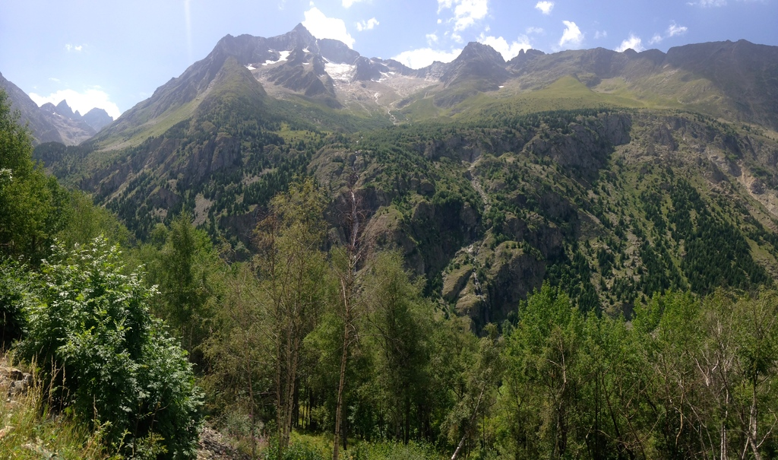
Approbation des rapports
LA Bérarde

Slide 34
Prévention cardio vasculaire 8 novembre 2017
FFCT Décès cardio à fin octobre
31 décès Homme
dont 87% (27) de plus de 60 ans
Aucun décès femme
depuis au moins 10 ans

Slide 35
Pour illustrer cette situation
COREG Auvergne Rhône Alpes
6 décès
64 , 67 , 68 , 69 , 71 , 73
Isère (3) ,Loire (1) , Allier (1) ,Drôme (1 )

Slide 36
Ce n’est pas le vélo qui tue,
c’ est une maladie cardiaque ignorée
« Pédaler, courir ou nager ne provoque pas de maladie cardiovasculaire,
mais peut en révéler une »,
de Xavier JOUVEN responsable du centre national d’expertise de la mort subite

Slide 37
Conseils
Savoir ECOUTER son corps
douleur poitrine, essoufflement anormal,
palpitations cardiaques, malaise à l’effort ou juste après, etc.- consulter
Visite chez cardiologue régulière
(après 50 ans)
PSC1 et recyclage (massage cardiaque)

Slide 38
Conseils
Etre VISIBLE
Vêtements couleurs claires
Vêtements adaptés en hiver avec bandes réflectorisées
Éclairage même non règlementaire si rentrée tardive ou luminosité insuffisante
En été coupe vent avec parties réflectorisées

Slide 39
Conseils
COMPORTEMENT en groupe
Respecter le code de la route
1 cyclo = 1 véhicule
Ne pas être des « moutons de Panurge »
« C’est bon » est à supprimer
Chacun est responsable,
en groupe, Etre des exemples sur la route, notamment les éducateurs
mais chacun doit être exemplaire

Slide 40
Conseils Propositions
Au départ se scinder en groupe de 5 à 8 cyclos
pour traverser Chassieu et les communes avoisinantes
Faire véritablement des groupes de niveau
soit au départ soit au bout de 20 km ensemble
Au sein d’un groupe , savoir rouler au rythme du moins en forme sur le plat au moins
Se mettre dans le bon groupe afin de ne pas gêner par un niveau insuffisant
savoir rouler au rythme du groupe surtout si on a des capacités supérieures, dans ce cas faire le serre file ou le capitaine de route modéré

Slide 41
Les forces de notre club:
La diversité de nos pratiques
Route ,VTT, VAE
mais aussi sorties longues jeudi ,randonnées permanentes, cyclos montagnardes, traversées des Alpes, la Lyon –Mont blanc –Lyon et le tourisme itinérant, etc.
La diversité des niveaux
qui peut être encore améliorée

Slide 42
Conservons ces deux diversités
surtout la seconde,
en étant capable d’accueillir ,d’accepter tous les niveaux en adaptant nos sorties ,leurs longueurs et leurs rythmes pour le plaisir de toutes et tous
« Accompagner , c’est savoir se mettre au niveau ou derrière un groupe ou un(e) cyclo(te) »
Bon vélo à toutes et tous
toujours dans le plaisir d’être ensemble
et à son rythme

Slide 43
Calendrier 2018
8 décembre : téléthon et tartiflette
10 janvier : galette des rois
26 janvier : repas club
3 février : 1ère pédalée au Perréon
10 février : 1ère pédalée avec le CT Formidable

Slide 44
17 février : 1ère pédalée à St Martin en Haut
24 février : 1ère pédalée à St Bonnet
1er mars : repas « Sardaigne »
10 mars : rallye Chassieu
Mars : rassemblement départemental jeunes
Du 9 au 14 avril : VI jeunes
Avril : rassemblement régional jeunes

Slide 45
Mi avril : reprise des sorties longues
23 et 24 juin : week-end jeunes
Du 25 août au 1er septembre : séjour club au Mont Dore (Auvergne)
2 septembre : forum des association
2 septembre : journée Décathlon
8 et 9 septembre : fête villageoise

Slide 46
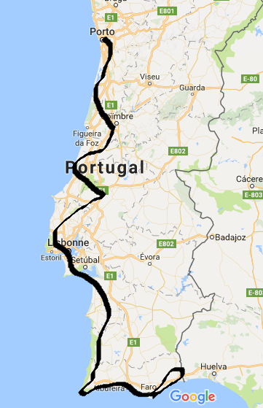
Du 30 septembre au
15 octobre : Portugal
7 novembre : AG
Notes:
Je remercie Françoise qui m’aide à organiser le séjour

Slide 47
Formation d’un nouvel initiateur :
Laurent
Notes:
Présentation du nouveau look de nos vêtements

Slide 48

Notes:
Commande sur le site jusqu’au 15 novembre pour une livraison début janvier

Slide 49
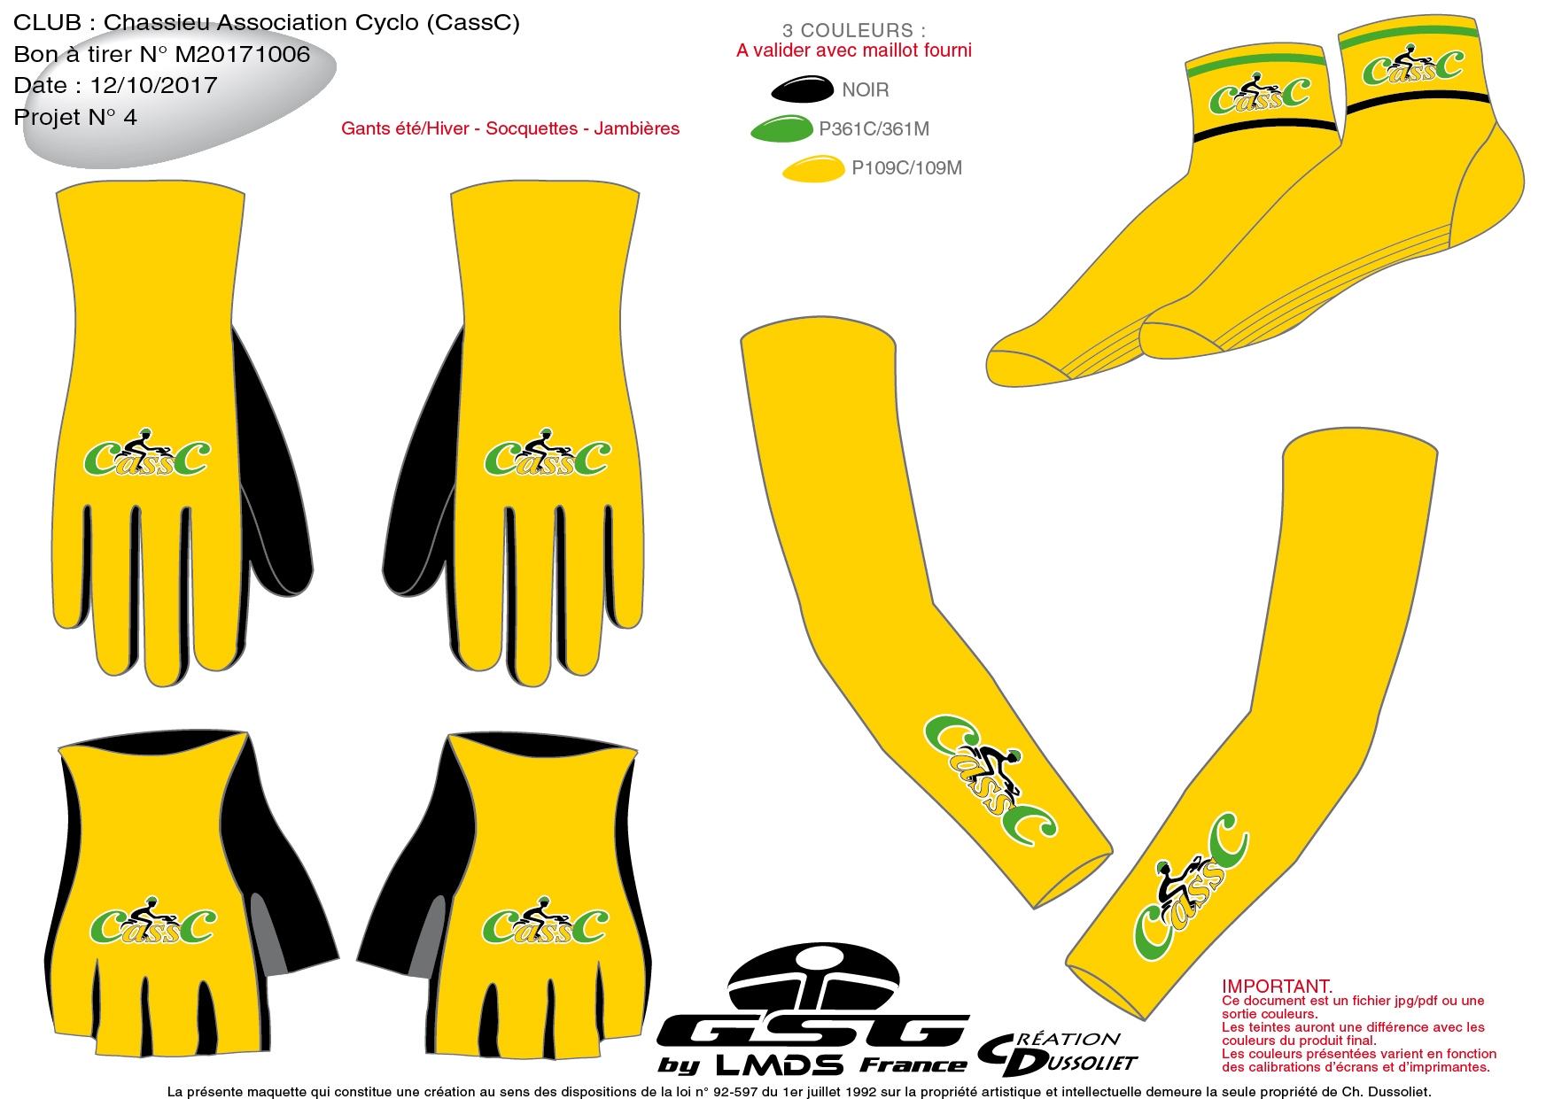

Slide 50
Démissions
Céline Blache
Florence Cecchellero
Jean-Paul Poizat

Slide 51
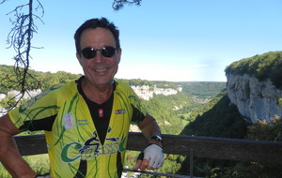
Nouveau candidat
Laurent
Anette

Slide 52
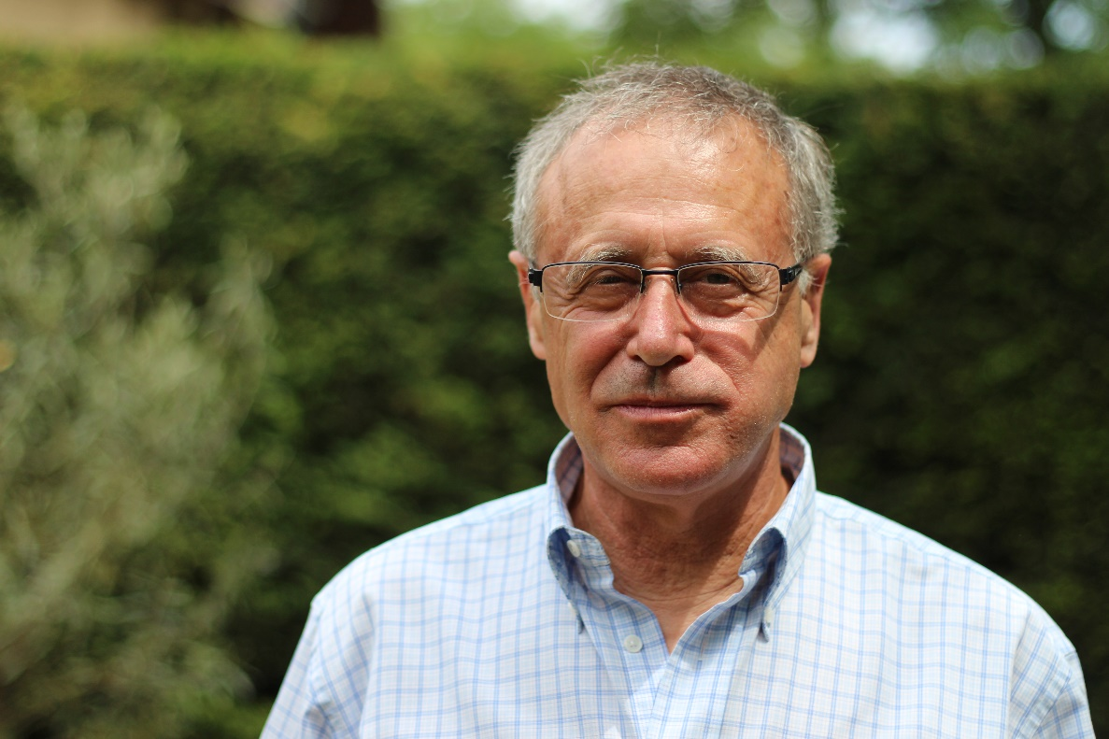
Nouveau candidat
Jean-François
Léone
Notes:
CassC’quotidien

Slide 53
Merci à vous pour
votre attention.

